Slide 1
Mean Shift

Slide 2
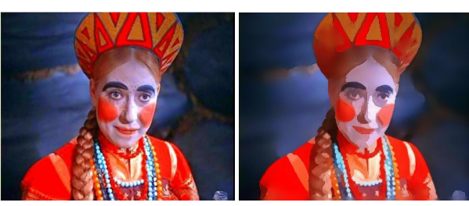
Алгоритм сегментации MeanShift

Slide 3
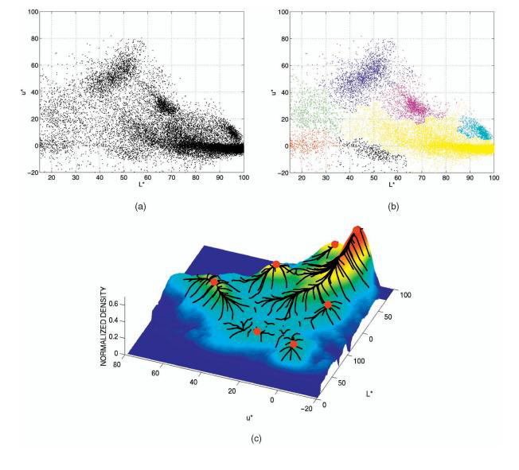
Пространственные признаки

Slide 4
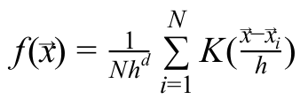
Функция плотности
Notes:
Х[i]– вектор признаков i-ого пикселя, d — количество признаков, N — число пикселей, h — параметр, отвечающий за гладкость, — ядро. Максимумы функции расположены в точках сгущения пикселей изображения в пространстве признаков. Пиксели, принадлежащие одному локальному максимуму, объединяются в один сегмент. Получается, чтобы найти к какому из центров сгущения относится пиксель, надо шагать по градиенту для нахождения ближайшего локального максимума.

Slide 5
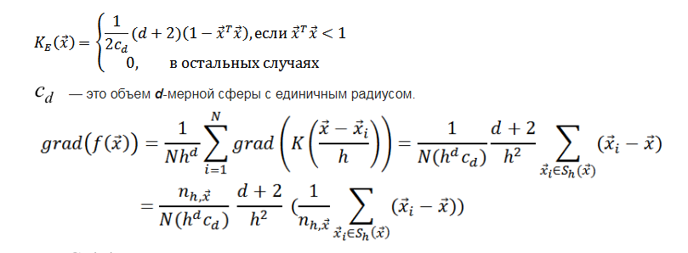
Оценка градиента от функции плотности

Slide 6
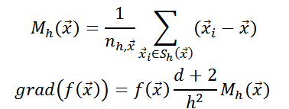

Slide 7
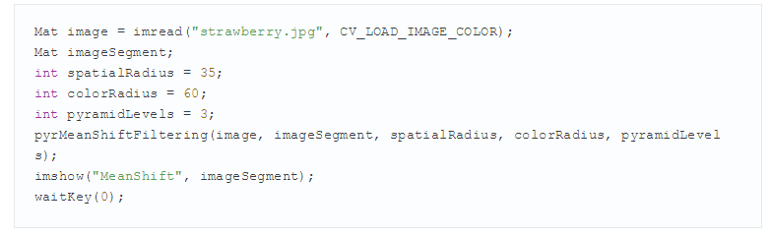
Пример кода для запуска алгоритма

Slide 8
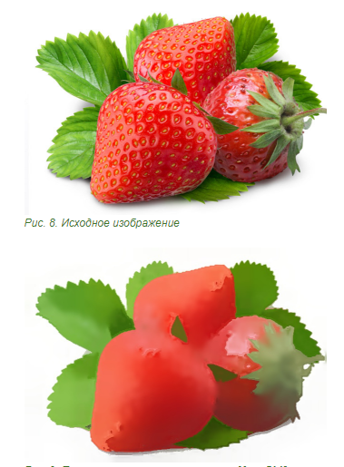
Результат

